Slide 1
YA , TA!
팀프로젝트ㅣ김상운 교수님ㅣ타조

Slide 2
contents
01 제안서
목적
기능의 목록
학생 피드백
02 진행 상황
구현 도구
구현 기능
03 변경 사항
추가 내용
04 추진 계획
05 시연

Slide 3
제 안 서

Slide 4
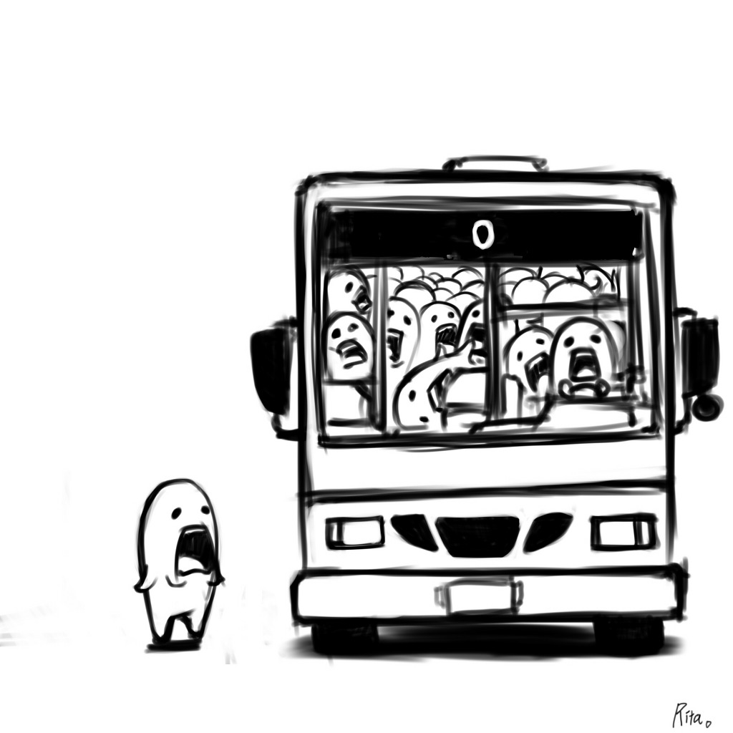



YA, TA! 목적
* 셔틀을 기다리는 학생과 스쿠터를 이용하여 등교하는 학생을 연결 => 시간 단축

Slide 5
기능 목록
1. 메인 화면 출력
레이아웃 완성.
2. 회원 가입
User = 회원정보 입력, 이용약관 동의
Driver = 회원정보 입력, 이용약관 동의, 차량 사진&면허 사진 등록 후 ‘YA, TA!’측에서 승인
3. 로그인
4. 이용자의 서비스 이용
Driver = User의 신청을 수락하여 서비스 이용.
User = 원하는 경로를 신청하고 Driver와
연결이 되면 서비스 이용하기.
5. 이용자에게 정보 제공
User = 연결 시, Driver의 차량 사진, 이름, 핸드폰 번호 등의 정보 제공
Driver = 연결 시, User의 이름, 핸드폰 번호 등의 정보 제공

Slide 6
학생 피드백
1. 안전 문제
사고시 처리 방법
헬멧 착용 여부
2. 결제 방법

Slide 7
진 행 상 황

Slide 8


구현 도구
서버 : Wamp( Apache + PHP + MySQL )
안드로이드 스튜디오

Slide 9
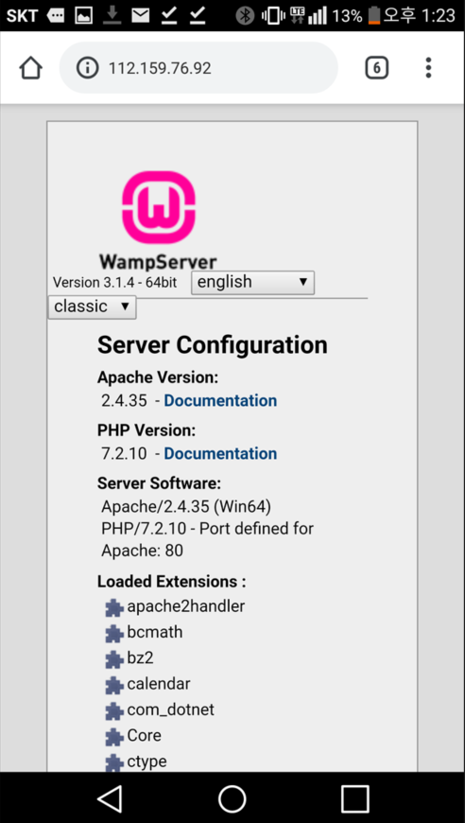
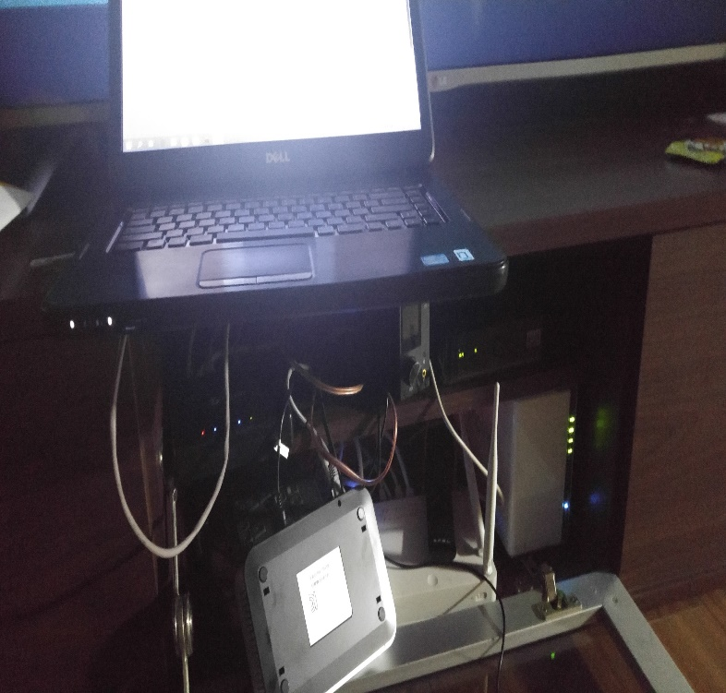
구현한 기능
* 서버
1. 같은 IP 안에서만 정보 주고받기 가능
2. 포트포워딩을 통해 외부 IP도 접속 가능
완성 일자 : 11월 2일
난이도 : 중상
담당 팀원 : 김주현

Slide 10
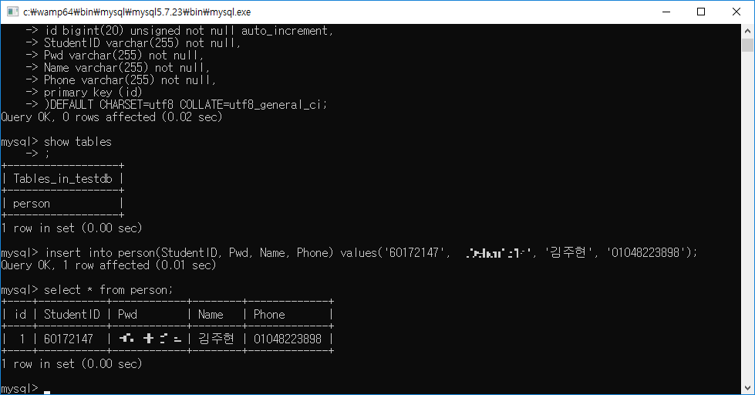
구현한 기능
*DB구축 후 안드로이드 스튜디오와 연동
완성 일자 : 10월 31일
난이도 : 중상
담당 팀원 : 김주현,
윤성수,
김송민

Slide 11
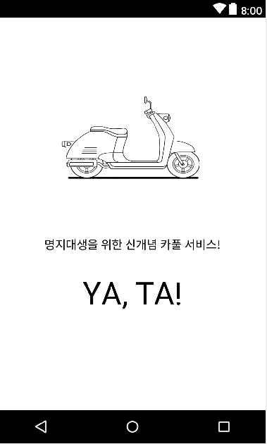
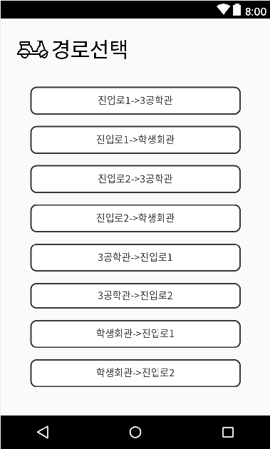
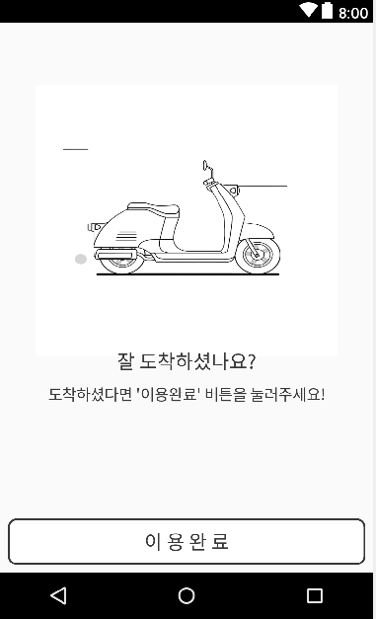
구현한 기능
*전체 레이아웃 완성
완성 일자 : 11월 5일
난이도 : 중
담당 팀원 : 임승준,
김민종,

Slide 12
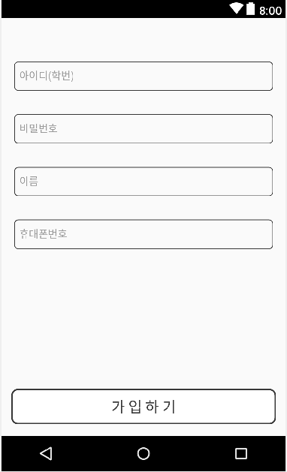

구현한 기능
* 로그인 및 회원가입
회원 정보 입력 후 DB에 data 보내기
완성 일자 : 11월 1일
난이도 : 상
담당 팀원 : 김주현,
윤성수,
김송민
DB에서 data를 가져와 비교 후 로그인

Slide 13
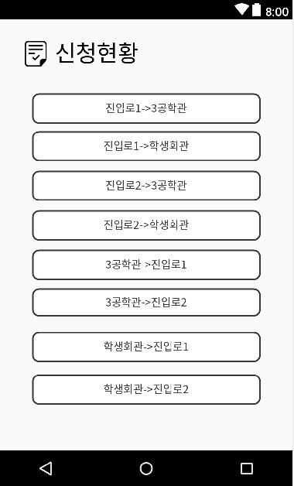
구현한 기능
* 신청하기, 신청받기
사용자가 경로를 신청하면 운전자에게
그 정보가 넘어감.
완성 일자 : 11월 1일
난이도 : 최상
담당 팀원 : 김주현,
임승준,
김민종
운전자가 사용자의 신청을 수락하면
사용자에게 운전자의 정보가 넘어감.

Slide 14
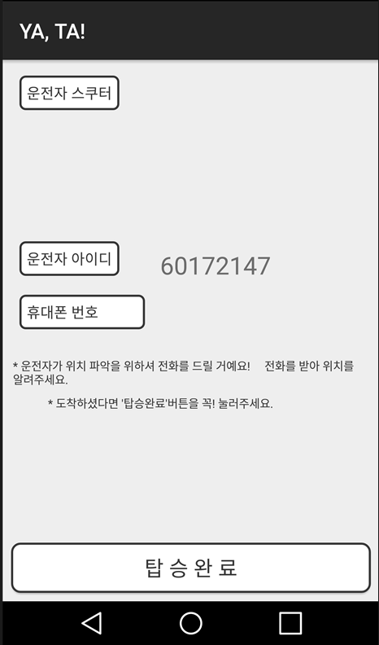
구현한 기능
* Driver 정보 보내기
완성 일자 : 11월 4일
난이도 : 중상
담당 팀원 : 김주현,
Driver가 User의 신청을 수락했을 때
User에게 Driver의 정보를 보냄.

Slide 15
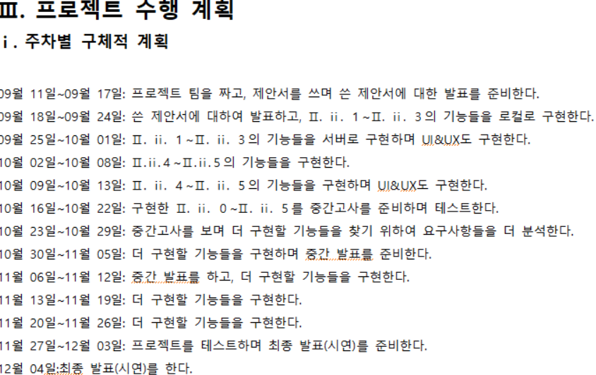
일정표

Slide 16
변 경 사 항

Slide 17
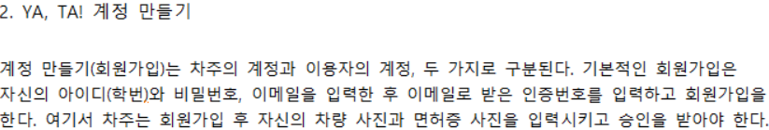

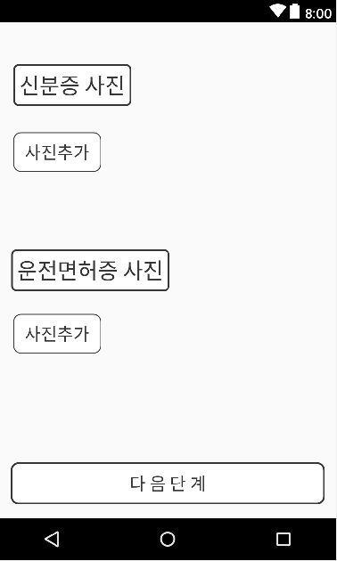
변경사항
* Driver 승인 방법
기존 계획 : 이메일로 사진을 받아 확인 후 승인
수정 계획 : 운영자용 어플로 사진 확인 후 승인
수정 이유 : 다른 부분에서도 운영자용 어플이
필요하기 때문에

Slide 18
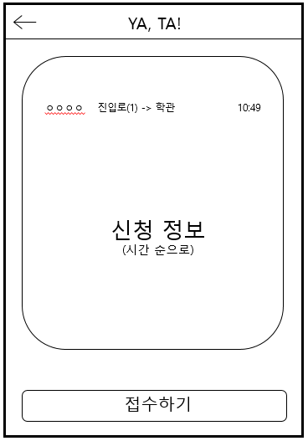

변경사항
* Driver의 신청 수락 방법
기존 계획 : 빠른 시간 순서대로 모든 신청자의 정보를 한 곳에 띄우기
수정 계획 : Driver가 원하는 경로를 클릭한 후
그 경로를 신청한 신청자들을 확인 가능
수정 이유 : 1. Driver 입장에서는 픽업할 사람의
정보만 필요하다. 불필요한 정보를
없애기 위함.
2. 픽업할 때 신청 시간은 크게 상관이
없다.

Slide 19
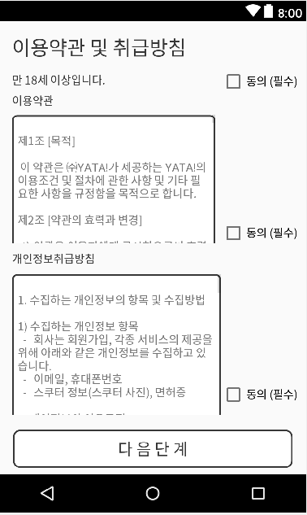
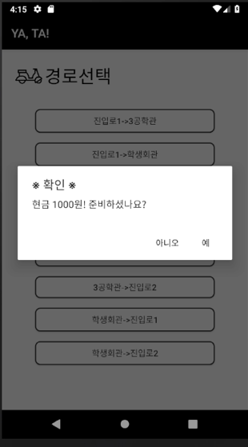
추가 내용 (피드백)
1. 안전 문제
2. 결제 방법
이용약관 및 취급방침 사항을 넣음
현금 결제로 결정
비동의 시 회원가입
불가
신청 시 경로 선택 후
알림창으로 확인

Slide 20
추 진 계 획

Slide 21
추진 계획
* DB에 사진 넣기
현재 : ‘사진추가’ 기능이 활성화되지 않음.
계획 : Driver가 사진 추가 후 회원가입 신청
‘YA, TA!’측에서 사진 확인 후 승인
회원가입 완료

Slide 22
추진 계획
* 신고 기능
현재 : ‘신청하기’ 와 ‘이용완료＇서비스만 존재
계획 : User가 탑승 후 신고사항이 있다면 신고 버튼 클릭
신고 3회 누적 시 회원자격 박탈

Slide 23
추진 계획
* 신청 수락
현재 : 어느 경로에 신청이 들어와 있는지 확인이 어려움
계획 : 신청자가 있는 경로 의 색깔을 다르게 나타내
확인이 용이하게 함

Slide 24
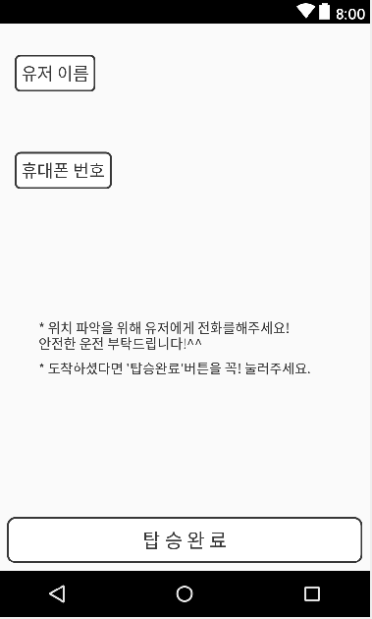
추진 계획
* User 정보
현재 : Driver에게 정보가 보이지 않음. User의 정보를 변수에
저장해놓음.
계획 : 정보가 화면에 출력되도록 구현

Slide 25
추진 계획
* Driver 정보
현재 : 운전자의 아이디 정보만 출력됨
계획 : 스쿠터의 사진, 아이디, 번호 모든 정보가 출력되게
함

Slide 26
추진 계획
* 운영자용 어플리케이션
현재 : 회원가입을 하면 모두 회원이 됨
계획 : 사진 확인, 회원 관리, 신고 접수 등을 위하여 운영자용
어플을 만듬

Slide 27
추진 계획
* 비동기 프로그래밍
현재 : 새로고침을 해야 신청 정보가 업데이트 됨.
계획 : 비동기 프로그래밍을 통해 실시간으로 신청 정보를 업데이트 하도록 함.

Slide 28
시 연

Slide 29
Q & A

Slide 30
감사합니다

